Slide 2
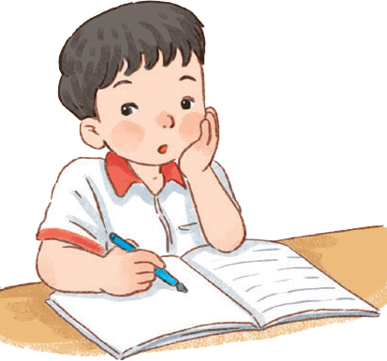
TIẾNG VIỆT 1
Bài 64: iêt iêu yêu

Slide 3
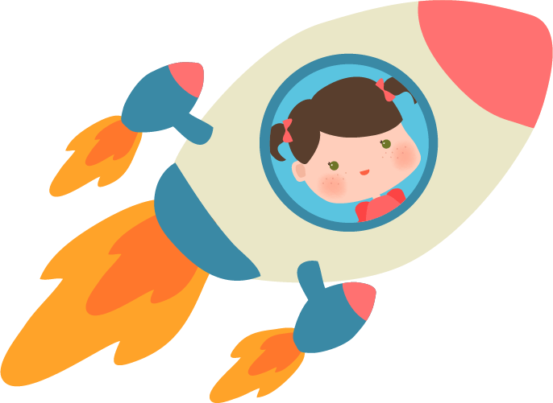
Trò chơi: HÁI TÁO

Slide 4
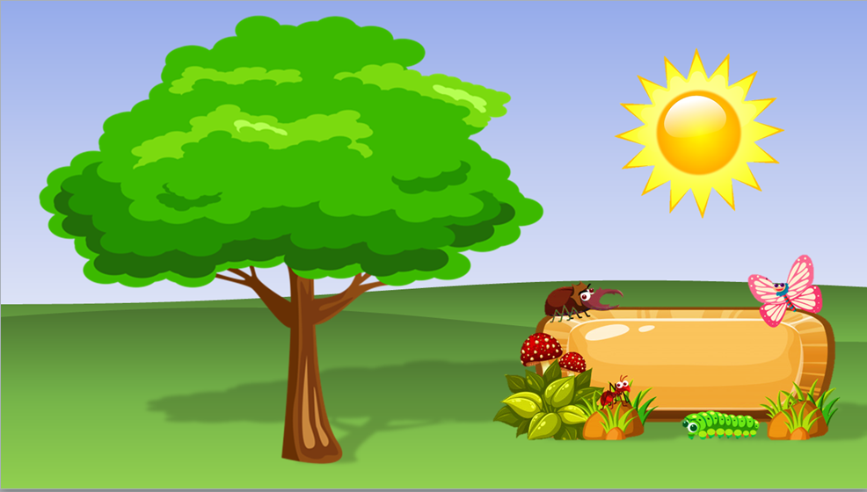
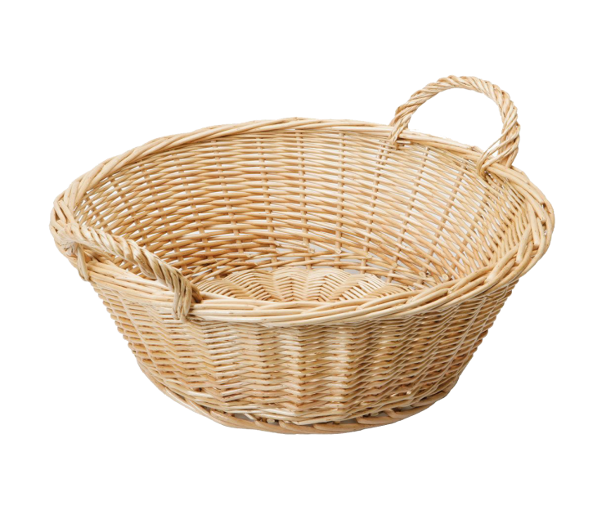
Trò chơi: Hái táo
4
1
6
5
3
2
que diêm
kim tiêm
củ riềng
chim yến
lặng yên
siêng năng
Notes:
CÁCH SỬ DỤNG TRÒ CHƠI: VD: Chọn quả táo số 1, nhấn vào quả táo số 1=> hiện lên chữ cần đọc (đèn pin), nhấn vào chữ đã đọc (đèn pin) => quả táo số 1 biến mất, nhấn vào mặt trời chữ đọc biến mất. Tương tự.

Slide 5
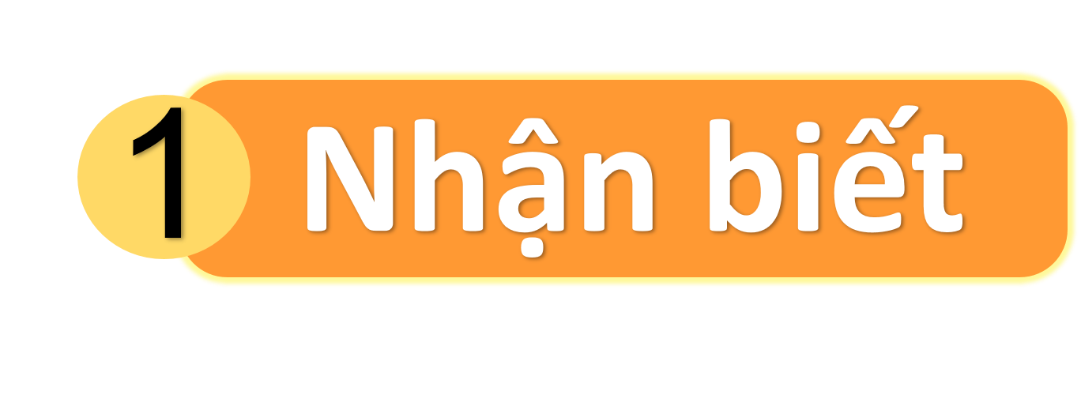

Slide 6
iêt
iêu
iêu
Em yêu sách. Nhờ có sách, em biết nhiều điều hay.
yêu

Slide 8
iêt
iêu
yêu
b
iêt
iêt
biết

Slide 9
iêt
iêt
iêt
chiết
viết
việt
iêu
iêu
iêu
chiều
diễu
kiểu
yêu
yêu
yêu
yêu
yếu
yểu

Slide 10
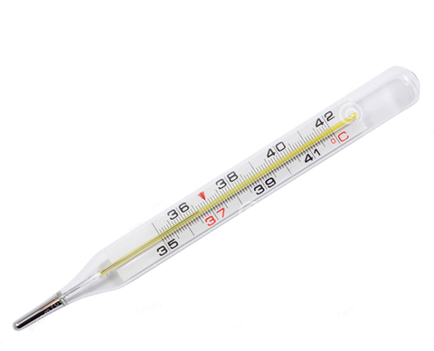
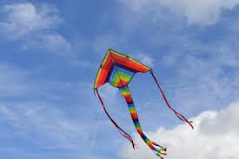
nhiệt kế
con diều
yêu chiều
iêt
iêu
yêu
iêu

Slide 11
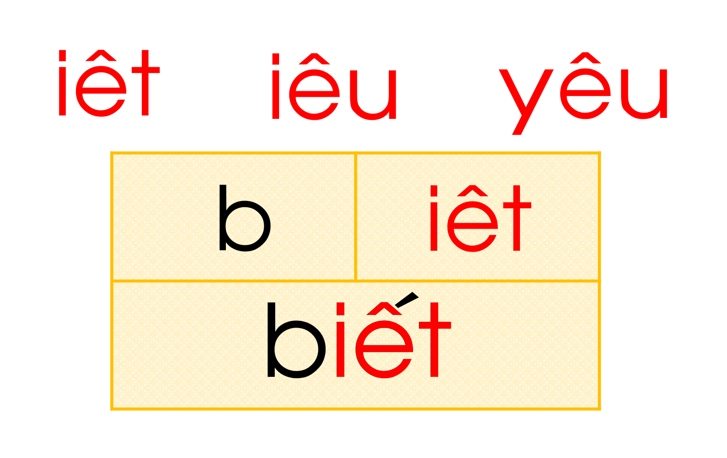
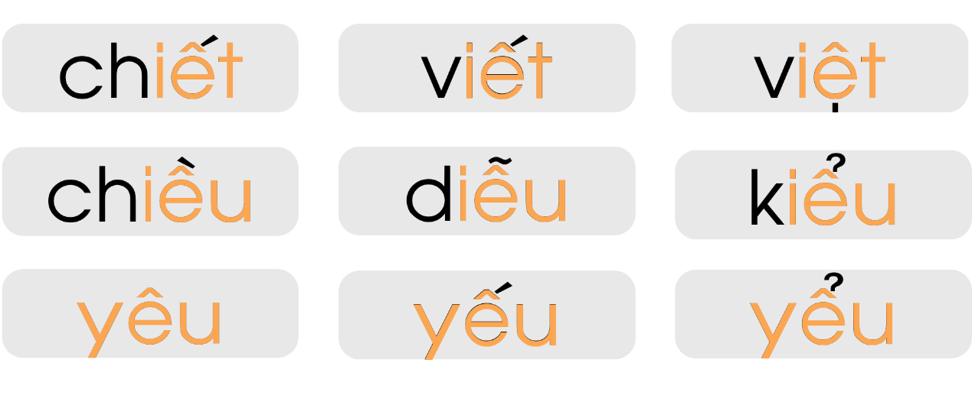

Slide 12
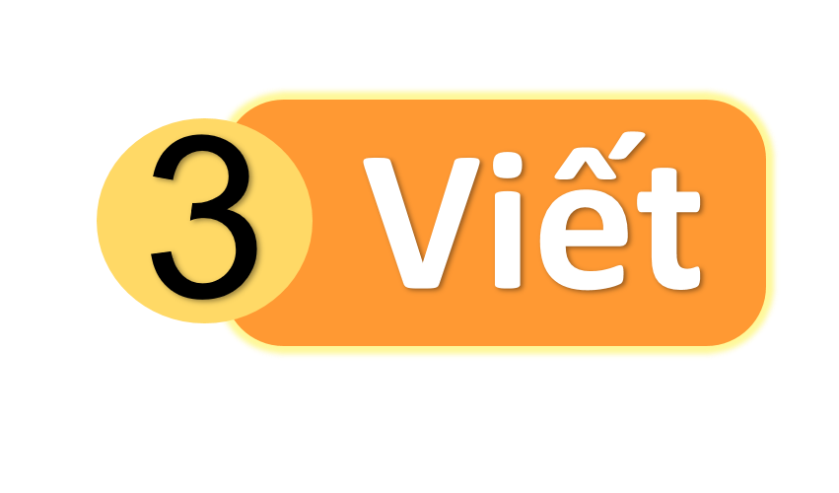

Slide 13
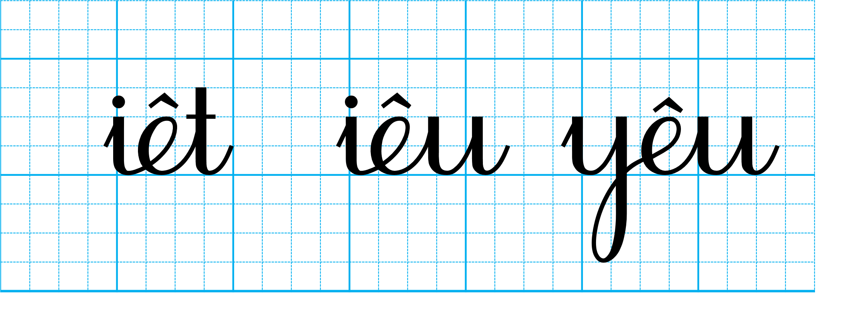

Slide 14
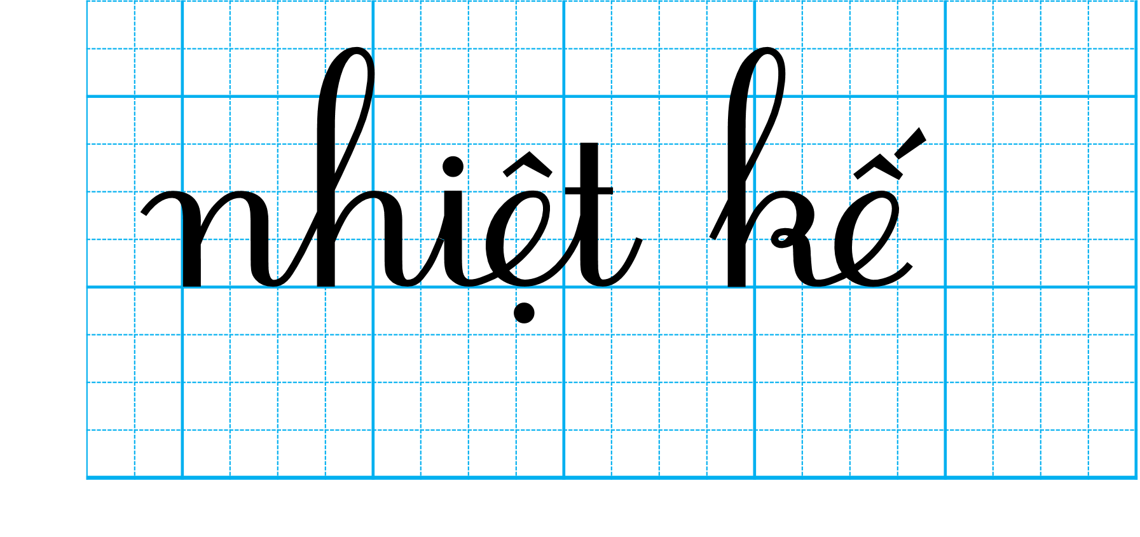

Slide 15
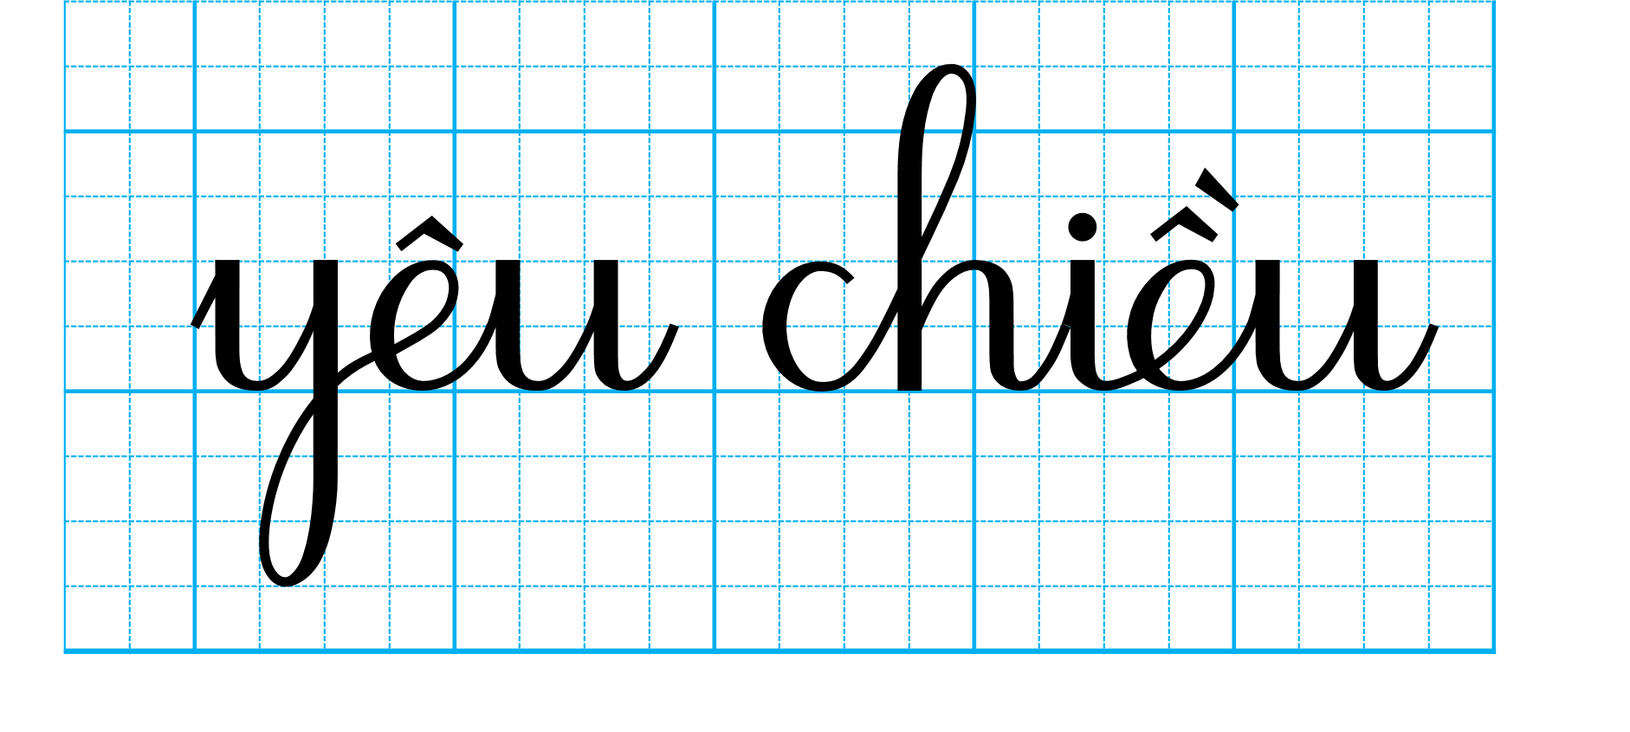

Slide 17
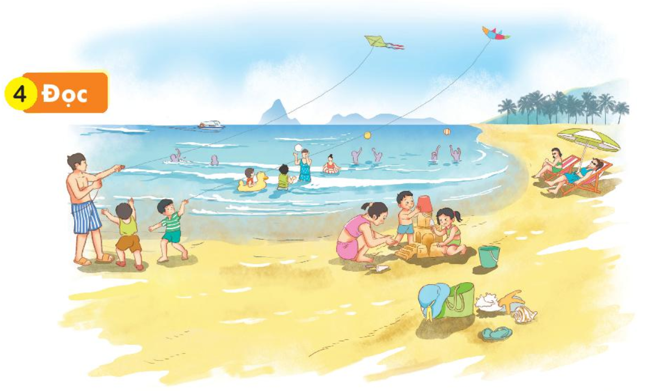

Slide 18
Bố cho Nam và em chơi thả diều. Bố dạy Nam biết cách vừa chạy vừa kéo căng dây và giật giật để con diều có thể bay cao. Hai anh em thích thú ngắm nhìn những cánh diều sặc sỡ, đáng yêu chao liệng trên bầu trời.

Slide 19
Bố cho Nam và em chơi thả diều. Bố dạy Nam biết cách vừa chạy vừa kéo căng dây và giật giật để con diều có thể bay cao. Hai anh em thích thú ngắm nhìn những cánh diều sặc sỡ, đáng yêu chao liệng trên bầu trời.

Slide 20
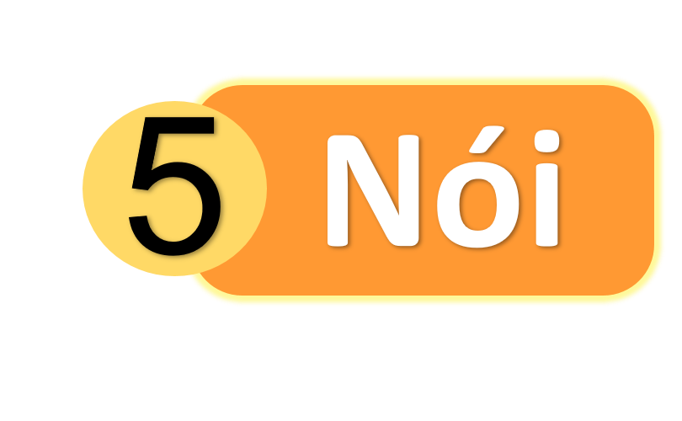

Slide 21
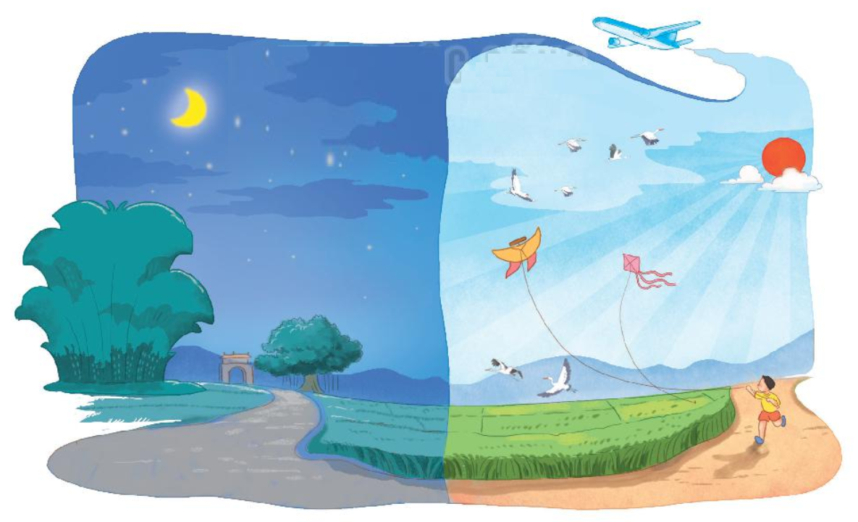
Thế giới trên bầu trời

Slide 22
Thế giới trên bầu trời

Slide 23
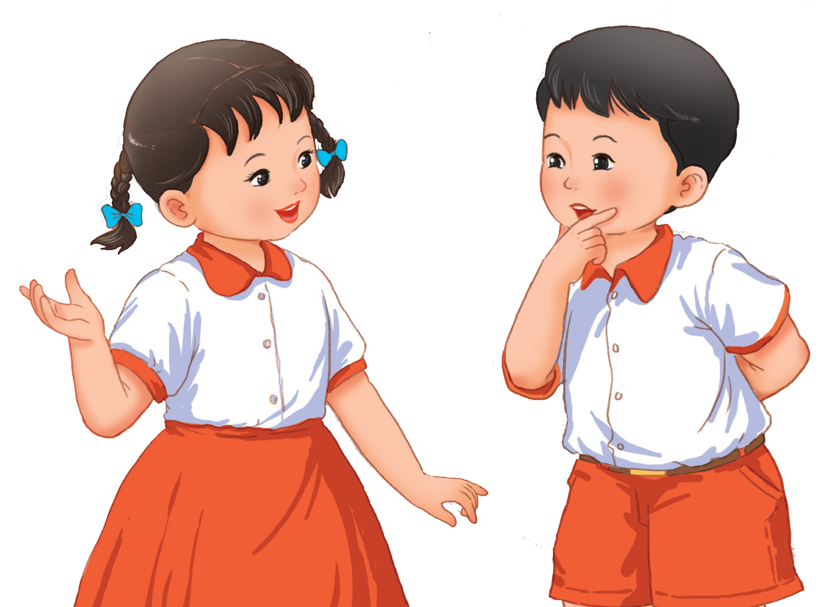
CỦNG CỐ BÀI HỌC

